Slide 1
開発計画の粒度に応じた
様々なパターン生成とその評価
～芝田一丁目の開発計画を題材に

Slide 2
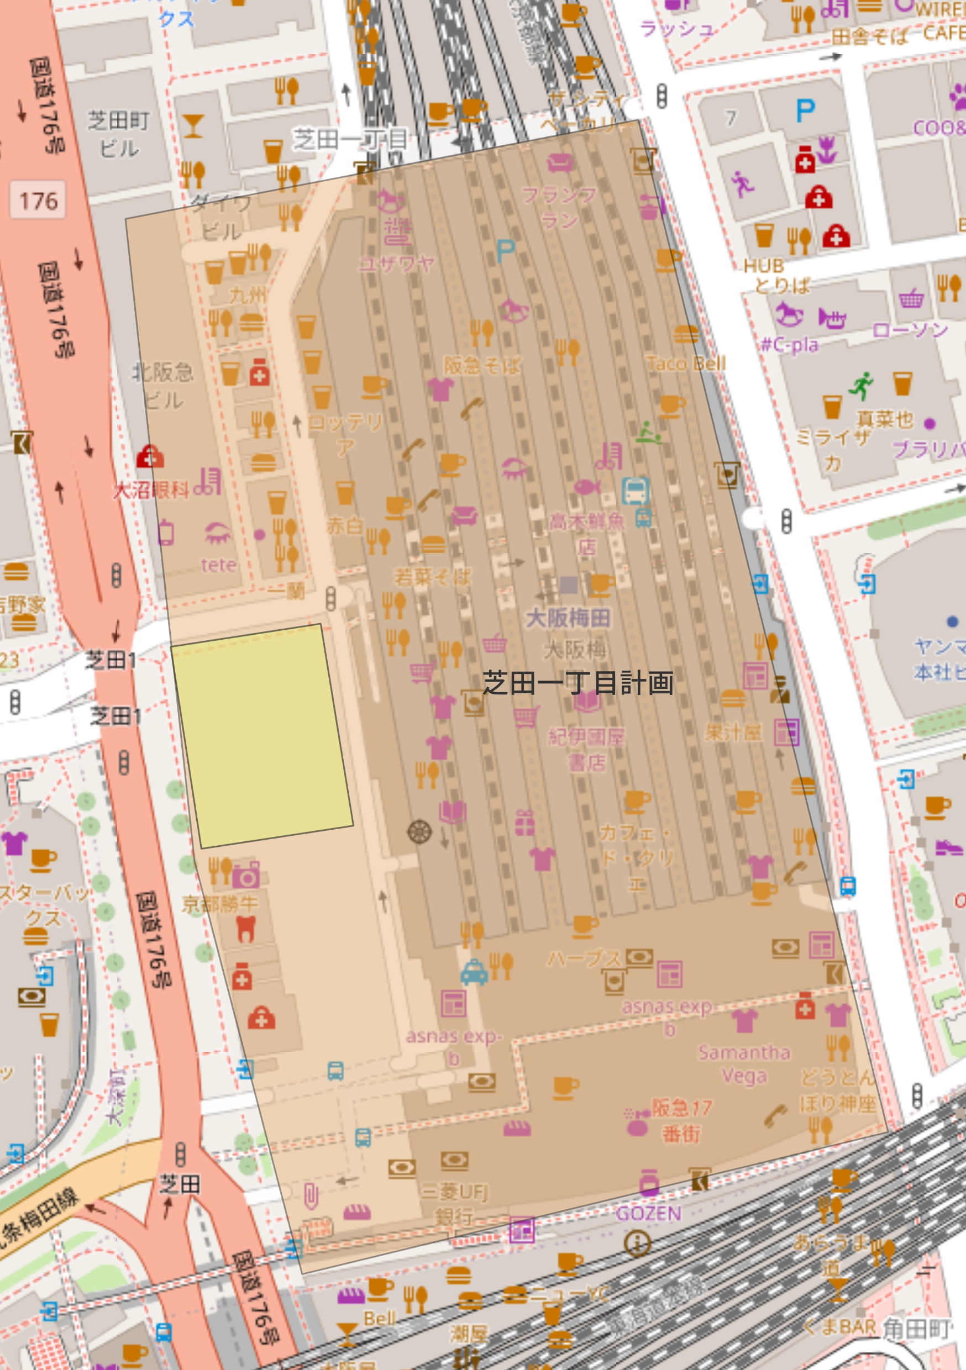
最初の3か月（2Q：7-9月）の取組イメージ：計画エージェントとの対話の中で詳細化
エージェント（LLM）との対話を通じて、開発構想を人流予測に必要な空間設計等のパラメータへ段階的に詳細化。
1
対象エリアの整理
3
建物属性
例：大阪梅田駅前にホテル新設
LLM
計画者
LLM
計画者
大阪梅田駅前の開発計画。
高層ビルの建設を検討している。
大阪梅田駅の西側、歩行者通路に面した約2,000㎡の敷地です。
ホテル部分は約25,000㎡と仮定します。
客室数は約500室、平均客室面積は27㎡程度と推定します。
こちらの敷地でよろしいですか。面積は1980㎡です。現況は通路・広場で、駅と周辺施設をつなぐ場所ですね。
客室部分割合は約60％として整理します。
2
25階
その条件で進めてください。
2
用途・規模の整理
1
4
配置・接続条件
1,980㎡
駅前立地から、ホテル・オフィス・商業の複合用途が考えられます。
4
1階は歩行者通路と広場を残す配置が望ましいです。
主用途はホテル、低層部に商業施設を入れたいです。
3
駅改札と周辺商業施設をつなぎたいです。
客室部分割合 | 客室平均面積 | 客室数
60% | 27㎡ | 200室
1〜3階を商業、上層部をホテルと仮定します。
建物内に貫通動線を設ける案を整理します。
地上25階で検討しています。
延床面積は約30,000㎡程度と推定します。
この条件を人流評価用シナリオとして出力します。
Notes:
This slide shows how we develop a planning proposal through dialogue with an LLM.
First, we identify the target area, Shibata 1-chome, and confirm its surrounding stations and pedestrian networks. Then, we organize basic planning conditions, such as land use, scale, pedestrian flow, functions, and constraints.
Next, we compare several planning directions, such as commercial-focused, circulation-focused, and office-focused plans. Through this process, the user and the LLM gradually narrow down the proposal.
Finally, the selected direction is translated into a concrete development plan, including commercial functions, offices, public open space, and improved pedestrian connections.

Slide 3

最初の3か月（2Q：7-9月）の取組イメージ：擬似人流とシナリオに応じた感度分析
さらに色々なシナリオに応じた人流シミュレーションを行い、変動範囲を予測する。
例：大阪梅田駅前にホテル新設
Before
After
状況ごとの人流比較
例1：計画の変更
商業施設のバランスを・・のように変えようかな。
その場合、来訪者は〇〇万人に変化します。
2
25階
例2：特定のシナリオ
一日中雨の場合の減少状況を見たいな。
1
雨の場合、平日の来訪者は〇〇万人に、休日の来訪者は△△万人に減少します。
1,980㎡
4
3
例3：上方・下方シナリオ
人流を予測してください。
開業一年間でヒットしうまく行った場合の上方シナリオと下方シナリオを知りたいな。
こちらの図が人流予測結果です。
平日の来訪者：〇〇万人
休日の来訪者：△△万人
~~の道を使う人が特に増えました
上方シナリオ／下方シナリオの2パターンを作成し比較します。

Slide 4
本研究の立ち位置
LLMを活用した都市開発計画支援研究は構想整理に有効だが、人流評価との接続は限定的
人流予測研究は施設配置や施策の効果評価に有効だが、自然言語の計画意図を直接扱いにくい
本研究は、LLMによる開発計画の具体化と人流予測の双方をシームレスに接続し、初期構想の評価を可能にする
LLMを活用した都市計画の具体化
人流予測研究
本研究（双方をシームレスに接続）
○
自然言語から計画案・土地利用案を整理
○
施設配置や施策変更の影響を評価
○
LLMとの対話で低粒度の開発構想を具体化
○
対話を通じた要件整理やシナリオ生成
○
来訪者数・混雑・滞在の変化を推定
○
人流予測可能なパラメータへ構造化変換
×
人流予測モデルへの入力形式に未接続
×
計画意図の曖昧さを直接扱いにくい
○
具体化した複数シナリオを人流面から比較評価
×
効果検証が定性的に留まりやすい
×
初期構想からのシナリオ具体化は対象外
○
計画具体化と人流評価を統合したワークフロー
Ex. PlanGPT, Large language model empowered participatory urban planning
Ex. CausalPOI, SeMob

Slide 5
その後の年度内（3-4Q:10-3月）の取組イメージ
年度内は、LLMとの対話を通じて開発計画を人流予測可能なシナリオへ具体化するワークフローを構築し、1シナリオでの実装から複数シナリオへの適用・評価へ段階的に拡張する。
期間 | 概要 | 詳細
2Q(7-9月) | 典型的な1シナリオにおける計画具体化から人流予測までの実装 | LLMとの対話の中で計画案を具体化していき、人流予測を行う。 特定の1シナリオで実現する。
3Q(10-12月) | 他のシナリオへの応用 | 2Qで完成させたフローを応用させ、別のシナリオにも対応可能にする。
4Q(1-3月) | 典型的な5シナリオへの適用と、生成結果の妥当性評価 | 典型的な5シナリオとそれぞれのバリエーションを抑え、生成結果の妥当性を評価する。

Slide 6
開発事業者様にとっての本アプリケーション活用メリット
本研究では、自然言語で記述された開発構想を、LLMとの対話を通じて人流予測可能な開発シナリオへ具体化し、複数案の人流影響を比較評価できるアプリケーションの開発を目指しています。
本アプリケーションは、計画検討の効率化、定量的な判断材料の提供、代替案の発見、将来案件への応用といった開発事業者様の計画業務に寄与できるものと考えています。
観点 | メリット
計画検討の効率化 | 通常数か月かかる初期検討を、粗い条件入力から数日〜数週間で比較可能な形に整理できる
定量的な判断材料 | 訪問客数、混雑箇所、周辺施設への波及などを数値で比較できる
代替案の発見 | 計画側が想定していない用途構成・動線・配置案を、LLMとの対話から提示できる可能性がある
将来案件への応用 | 特定の対象地に限らず、他の再開発・駅前開発にも応用可能な検討ワークフローとして蓄積できる

Slide 7
開発事業者様にご協力いただきたいこと
1. 開発構想に関する基本情報の共有
以下のような情報を、テキストベースで可能な範囲でご共有いただきたいと考えています。
対象敷地の範囲
想定している用途構成 （例）：商業、ホテル、オフィス、広場、通路 など
大まかな規模 （例）：階数、延床面積、低層部・高層部の使い分け など
比較したい計画案・検討したいシナリオ （例）：上方・下方シナリオを見たい、など
2. 生成されたシナリオ・試算結果へのフィードバック
作成した開発シナリオや人流試算結果について、以下の観点からフィードバックをいただきたいです。
計画側の想定と大きく異なる点がないか
用途構成・規模の仮定が妥当か
訪問客数、混雑箇所などの試算結果に違和感がないか
追加で検討すべき条件・代替案があるか
フィードバックを反映し、計画条件・シナリオ・人流予測結果を反復的に更新します。

